Slide 1
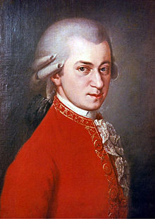
Волфганг Амадеус Моцарт Wolfgang Amadeus Mozart (1756. – 1791.) MАЛА НОЋНА МУЗИКА

Slide 2
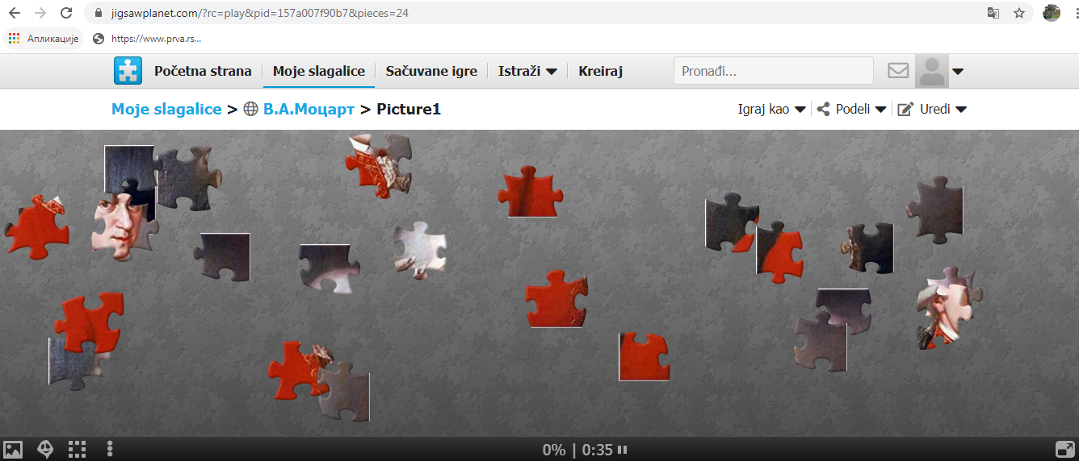
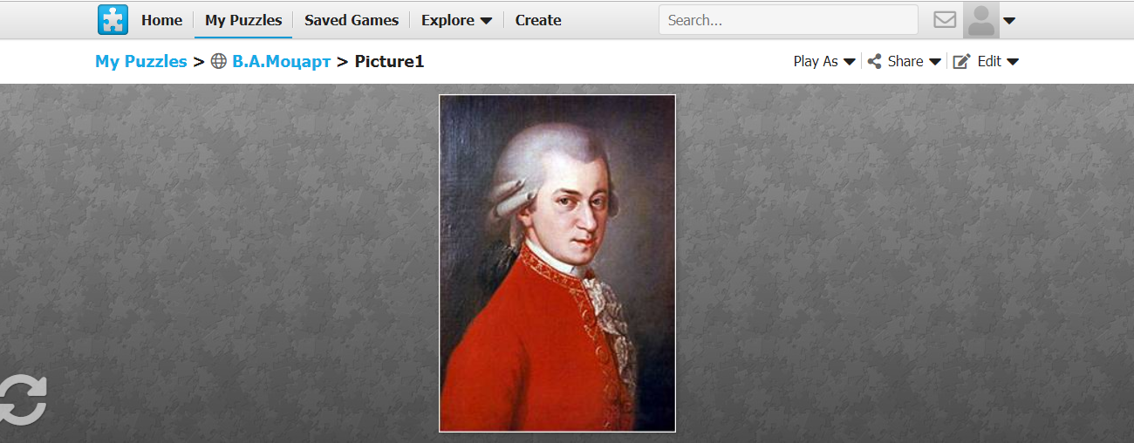
САСТАВИ СЛАГАЛИЦУ!

Slide 3
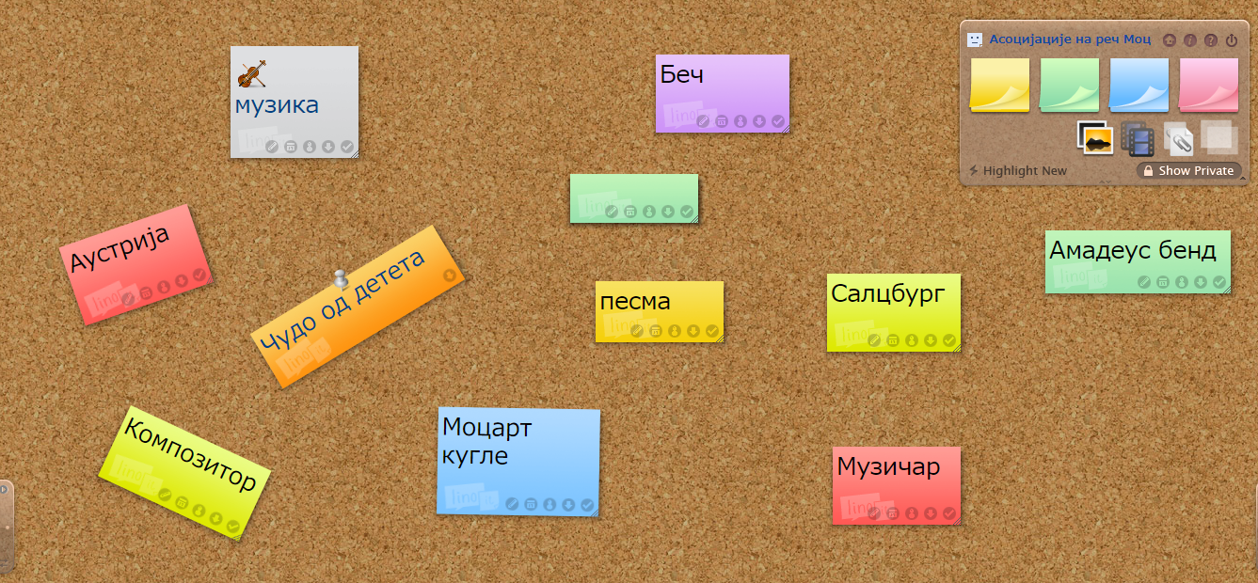
АСОЦИЈАЦИЈЕ НА РЕЧ МОЦАРТ

Slide 4
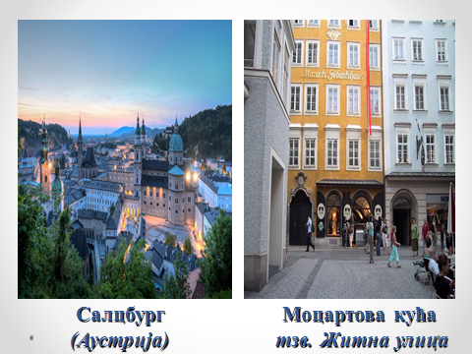
Волфганг Амадеус Моцарт рођен је
27. јануара 1756. године у Салцбургу

Slide 5
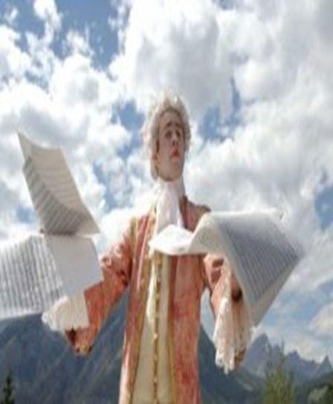
Таленат за музику је показао веома
рано
Са три године свира на чембалу
Са пет година компонује прву
композицију
Са дванаест година
диригује оркестром и
пише прву оперу

Slide 6
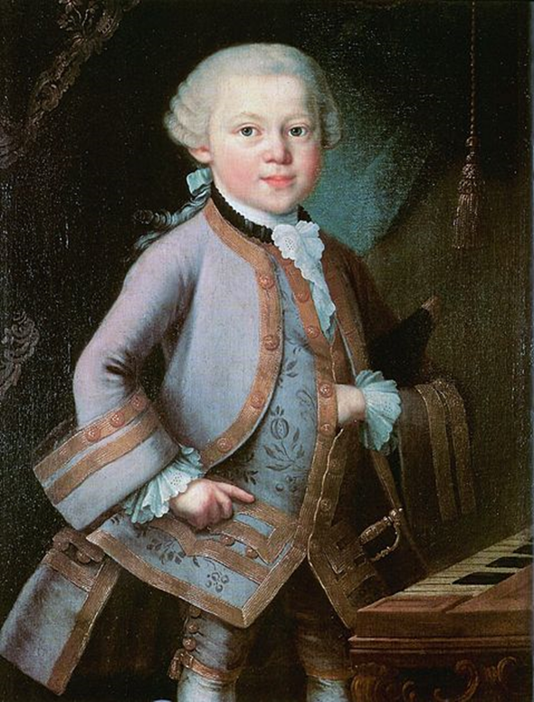
Волфганг Амадеус Моцарт
је написао велики број композиција (преко 600.),
попут опера, симфонија,
концерата,
дела за виолину,
дела за клавир
и многа друга.

Slide 7
Међу најпопуларнијим његовим делима спада композиција
„Мала ноћна музика“.
https://www.youtube.com/watch?time_continue=1&v=rO4nJs4aBNE&feature=emb_logo

Slide 8
„Мала ноћна музика“
је популаран назив за
Серенаду бр. 13. у G – duru.
Серенада је композиција
ведрог карактера,
обично писана у нечију част
и намењена за забаву
под ведрим небом.
У ранија времена серенаде
су младићи певали девојкама
испод балкона.
https://www.youtube.com/watch?v=biKpYSdlVWg

Slide 9
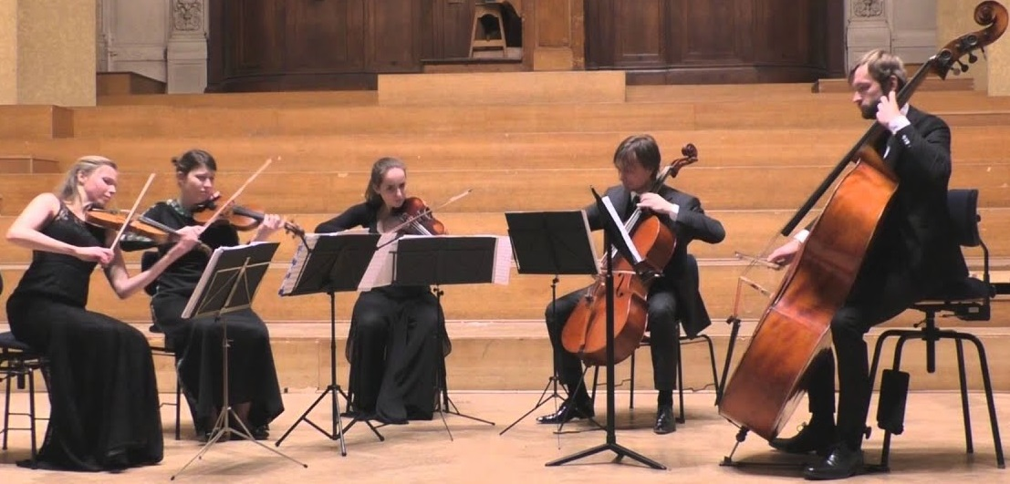
Композиција је писана за
гудачки квинтет,
(извођачки састав који се састоји од 5. гудачких инструмената –
две виолине, виоле, виолончела и контрабаса)
https://www.youtube.com/watch?v=wpoYUNfB-BI
али је данас најчешће изводи
гудачки оркестар.
https://www.youtube.com/watch?v=Oc5-dEk9fFw

Slide 10
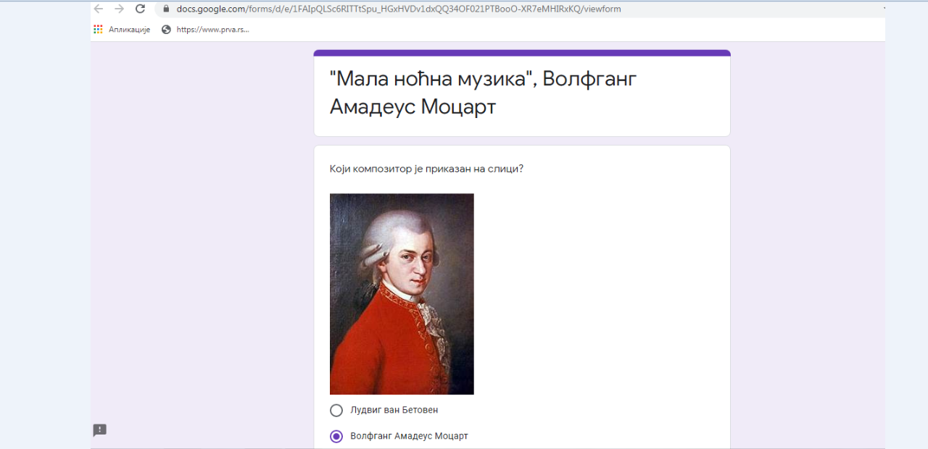
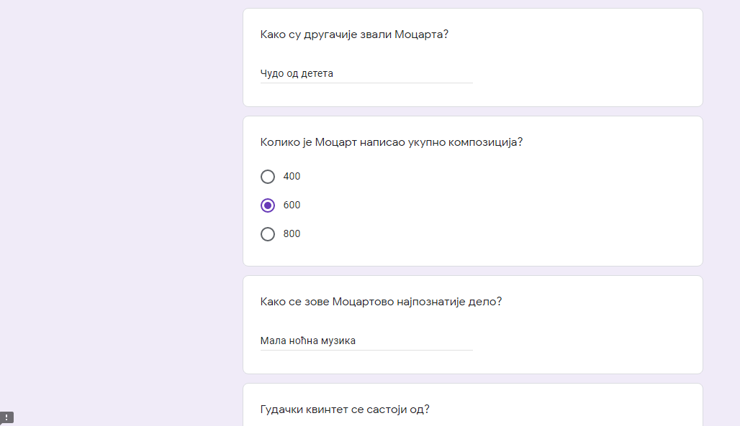
ПРОВЕРА ЗНАЊА!

